Slide 1
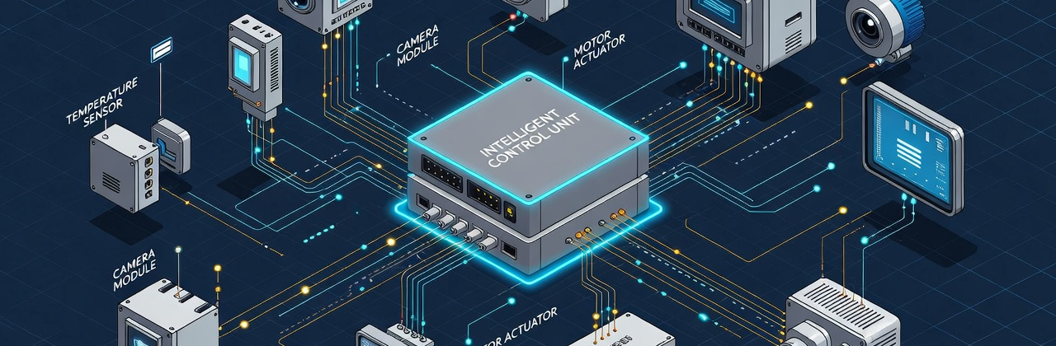
科學、機遇及挑戰 2026：智能網絡控制系統
E2TEC023T
［資優課程］
(非代幣課程)
香港青年科學院新興科技講座系列
施凌博士
香港科技大學電子及計算機工程學系教授
2026年4月13日
正午12時截止報名
預期學習成果
完成本資優課程後，資優生應能：
定義智能控制系統，並描述其三個主要組成部分：感知（感知器）、計算（大腦）和執行（動作）；
解釋無線感測網路如何作為大型環境的“神經系統”，從人類難以到達的地方收集數據；
指出控制系統連接到網路時出現的網路安全漏洞，並描述網路攻擊可能造成的後果。

Slide 2




資優課程簡介
從自動駕駛汽車能夠穿梭於交通流量，到智慧電網防止大規模停電，我們周遭的世界正被一種無形的智能所運作。這場演講提供了一個難得的機會，讓我們一窺智能控制系統這迷人的領域。我們將探討數以百萬計的微小無線感測器如何扮演城市「神經系統」的角色，將數據即時回傳給電腦，讓電腦做出毫秒級的決策。
然而，當你賦予機器網路連線的同時，也同時創造了一個攻擊目標。我們將深入探討控制系統安全這個高風險領域，了解工程師們如何保護發電廠、水資源供應設施，以及自動駕駛車輛免受網路威脅的攻擊。
日程表
課節 | 日期 | 時間 | 地點
1 | 5月2日 | 上午9:30 –上午11:00 | Zoom 會議
適合對象
證書
於 2025 至 2026 學年為中一至中六的香港資優教育學苑學員。
名額：280
先到先得，額滿即止
學員必須出席講座，方能獲發電子證書。
備註
講授語言
由2023/24學年開始，完成首個查核期後，所有學員須於每學年成功完成以下要求以延續學員資格：
一個講座；及
任何一個課程／活動
普通話
本講座是「全人發展講座系列」中五大範疇的其中一個項目，旨在促進學生全面發展其資優潛能。
國家安全講座系列
香港青年科學院新興科技
講座系列
認識國家安全的含意，提升學生國民身份認同。
科學家介紹矚目的新興科技，引發學生學習動機。
燃亮生命講座系列
各界名人分享人生經驗，啟發學生追尋夢想。
新穎講座系列
洞察未來講座系列
介紹各種新穎主題，開拓學生視野。
專業人士分享對相關行業最新趨勢之見解，協助學生計劃未來。

